Slide 1
奖惩系统（BMS）
李政宵
对外经济贸易大学 保险学院

Slide 2
奖惩系统的定义
对上一保险年度没有发生索赔的投保人，在下一年度续保时给予保费上的优待
对于上一保险年度发生索赔的投保人，在下一保险年度提高其保费。
该制度在我国被称为无赔款优待（No-Claim Discount，简称NCD），或奖惩系统（Bonus-Malus System，简称BMS）
BMS 本质上也是一种经验费率厘定模型

Slide 3
奖惩系统的数学描述
所有的被保险人被分成有限个等级，每个等级用 C_{i} 表示，i = 1，2，…，s （ 等级总数） ，被保险人的年保费只依赖于他所属的等级；
新投保的被保险人缴纳初始等级 C₀ 的保险费；
被保险人的续期保费取决于他在上一个保险年度所属的等级和索赔次数。

Slide 4
奖惩系统的三个要素
各个等级的保费水平
初始等级
转移规则：在已知被保险人的索赔次数时，决定被保险人从原等级转移到新等级的规则。

Slide 5
奖惩系统的目的
使被保险人缴纳的保险费反映其真实的风险水平；
被保险人为了获得续期保费折扣，将自付一些小额赔案，这就降低了保险公司受理小额赔案的费用，从而可以进一步降低保险费率；
鼓励被保险人在用车时更加小心谨慎。

Slide 6
对奖惩系统的批评：
破坏了被保险人的经济稳定性
  通过缴纳固定的保险费率将其不确定性的随机风险转移给被保险人
  被保险人还得承担一部分续期保费得变异性
被保险人之间的互助合作被削弱了
  没有发生保险事故的被保险人对发生保险事故的被保险人在保费缴纳上的帮助被消弱了
违背了大数定律
  个体保单索赔信息
  大量保单的索赔信息

Slide 7
例：2015 年的商业车险费率改革后的奖惩系统
保费等级 | 索赔经验 | 保费系数
1 | 连续三年不出险 | 0.6
2 | 连续两年不出险 | 0.7
3 | 上年不出险 | 0.85
4 | 新车/上年出险一次 | 1
5 | 上年出险两次 | 1.25
6 | 上年出险三次 | 1.5
7 | 上年出险四次 | 1.75
8 | 上年出险五次及以上 | 2

Slide 8
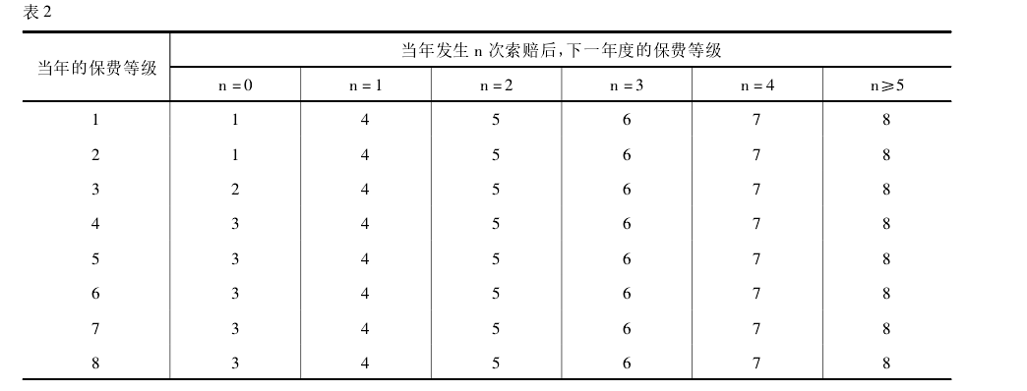
转移规则：
转移概率矩阵？
保费等级：8个

Slide 9
稳态概率分布
含义：
（1）对于一个给定的个体保单，如果假设其索赔频率为常数，则经过若干年以后，它属于各个保费等级的概率将趋于稳定。
（2）对于一个固定的保单组合，经过若干年以后，它们在各个保费等级的分布也将趋于稳定。

Slide 10
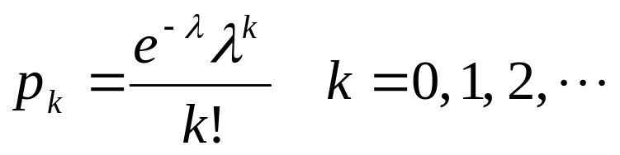
1、个体保单的稳态概率
假设给定保单的索赔次数服从泊松分布，则有
假定某无赔款优待
  上一年度无索赔记录的，续保时优待比例在上一年度优待比例外增加 10%；
  上一年度有索赔记录的，续保时优待比例＝上一保险年度优待比例－ n×10%，n 为续保时上一保险年度发生赔款次数。
  优待比例最高不超过 30%，不得低于 0

Slide 11

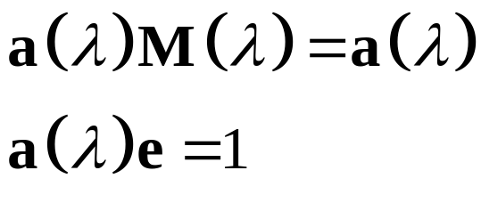
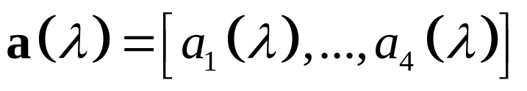
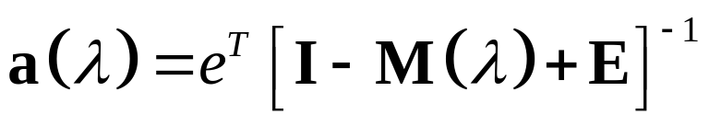
1、个体保单的稳态概率
（1）试给出转移概率矩阵。
（2）假设给定个体保单的索赔频率服从参数为 0.4 的泊松分布。计算该保单属于各个保费等级的稳态概率

Slide 12
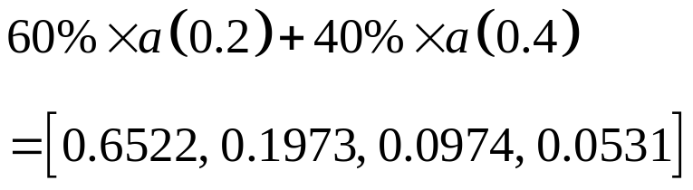
2、保单组合的稳态概率
在保单组合中，不同的个体保单的索赔频率是不同的
假设不同个体保单的索赔频率服从某种分布，则此分布对个体保单的稳态概率进行加权，可以得到保单组合的稳态概率分布
譬如，假设保单组合由两类保单组成，第一类保单的索赔频率为 0.2， 占保单数量的60%，第二类保单的索赔频率为 0.4，占保单数量的 40%，则保单组合的稳态概率为

Slide 13
2、保单组合的稳态概率
还可以用于描述保单组合的风险分布情况
例：某 NCD 包括4个折扣组别：0％，20％，40％和50％。若保单持有人无赔案发生，下年将上升一个组别或停留在50％组别；若有赔案发生，则降至0％组别。现有10000份同质的机动车辆险保单（均处于0％折扣组别），若赔案的发生是相互独立的，且发生赔案的概率为10％。请计算：
（1）转移概率矩阵；
（2）三年末保单持有人在各组别的分布状况。

Slide 14
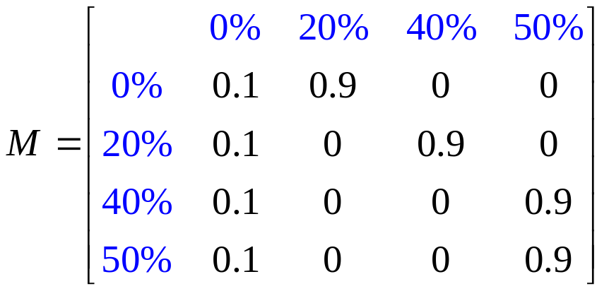
转移规则：
若无赔案发生，下年将上升一个组别或停留在50％组别。
若有赔案发生，则降至0％组别。
转移概率矩阵为

Slide 15
初始分布＝[10000，0，0，0]
一年以后的分布＝[10000，0，0，0]×M ＝ [1000，9000，0，0]
两年以后的分布＝[1000，9000，0，0]×M ＝ [1000，900，8100，0]
三年以后的分布＝[1000，900，8100，0] ×M ＝ [1000，900，810，7290]
稳态分布＝[1000，900，810，7290]
注：三年以后加入稳态。

Slide 16
课堂习题
某保险人的奖惩系统有三个折扣等级：0%，15%，30%。
转移规则如下：
  （1）若保险持有人在上一年无赔案发生，续保时将上升或停留在最高折扣等级
  （2）若保险持有人在一年中有一次赔款发生，续保时将下降一个等级或停留在最高折扣等级
  （3）若保险持有人在一年中有一次以上的赔案发生，续保时将下降到最低折扣等级
  问：
（1）写出转移概率矩阵；
（2）如果保险公司有 1000 份保单，在稳定状态下各个折扣等级的保单数是多少？假设每份保单的索赔次数服从均值0.2的泊松分布
（3）若全额保费为 1000 元，求达到稳定状态后保险公司每年的保费收入

Slide 17
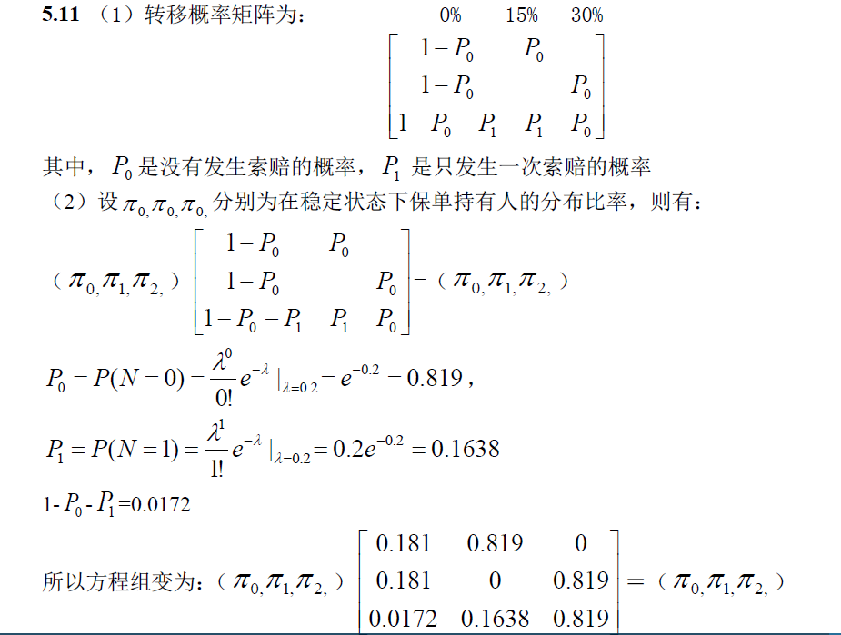
答案

Slide 18
